Slide 1




Trường Tiểu học Đồng Tân
Chào mừng quý thầy, cô giáo
về dự chuyên đề
Tiết: Lịch sử và Địa lí – lớp 5

Slide 2



Notes:
Thiết kế: Hương Thảo – Zalo 0972.115.126. Các nick khác đều là giả mạo, ăn cắp chất xám

Slide 3



Em hãy kể tên một số đảo, quần đảo ở Việt Nam mà em biết.

Slide 4
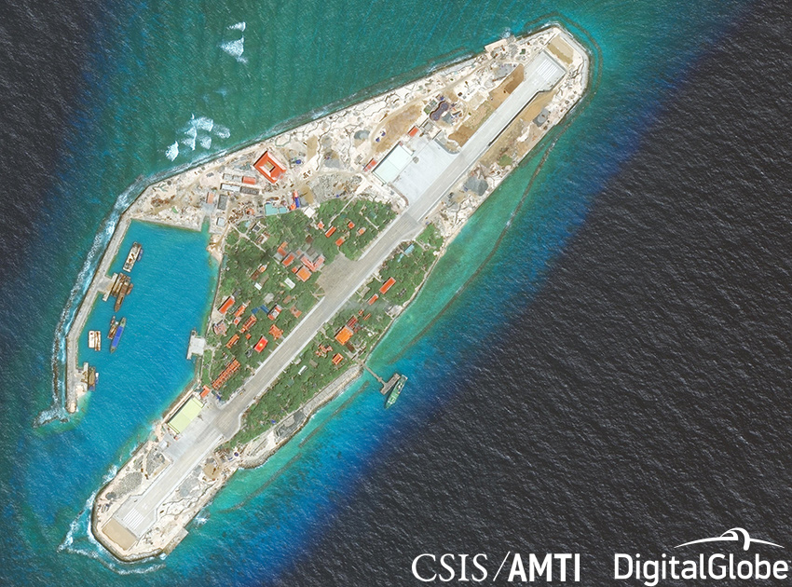
Đảo Trường Sa ( Khánh Hòa)

Slide 5
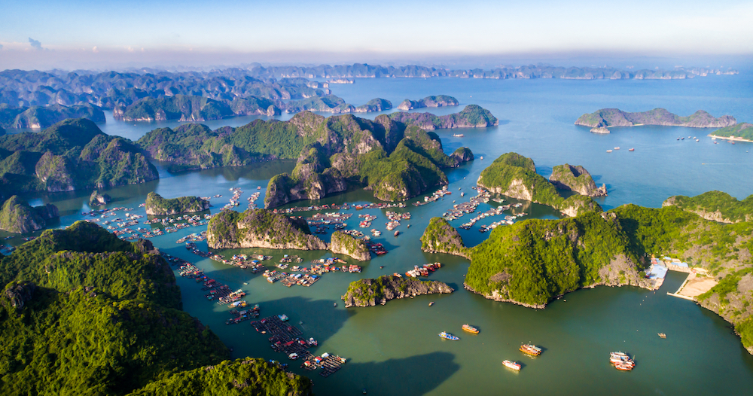


Slide 6
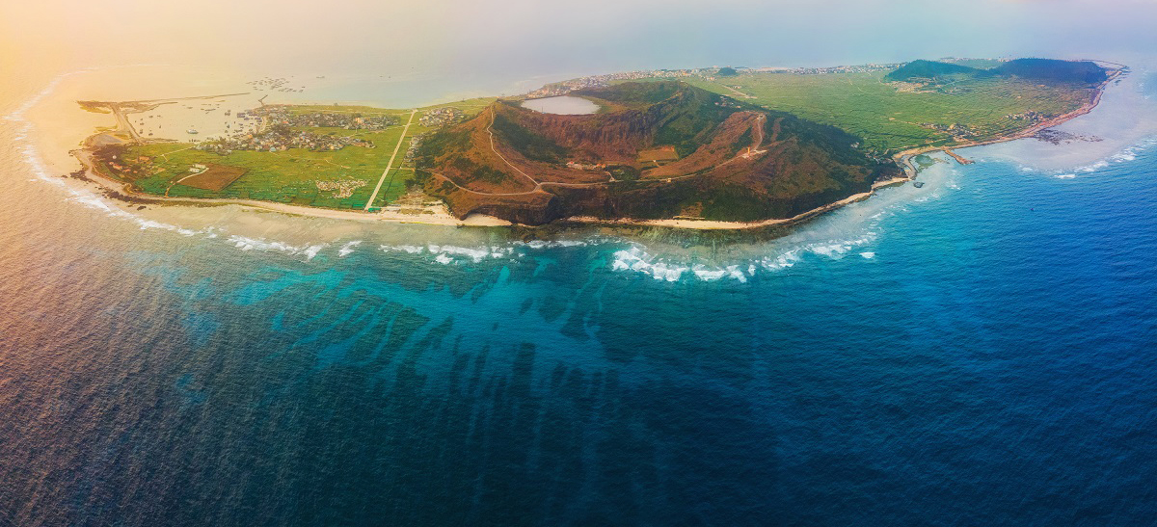


Slide 7
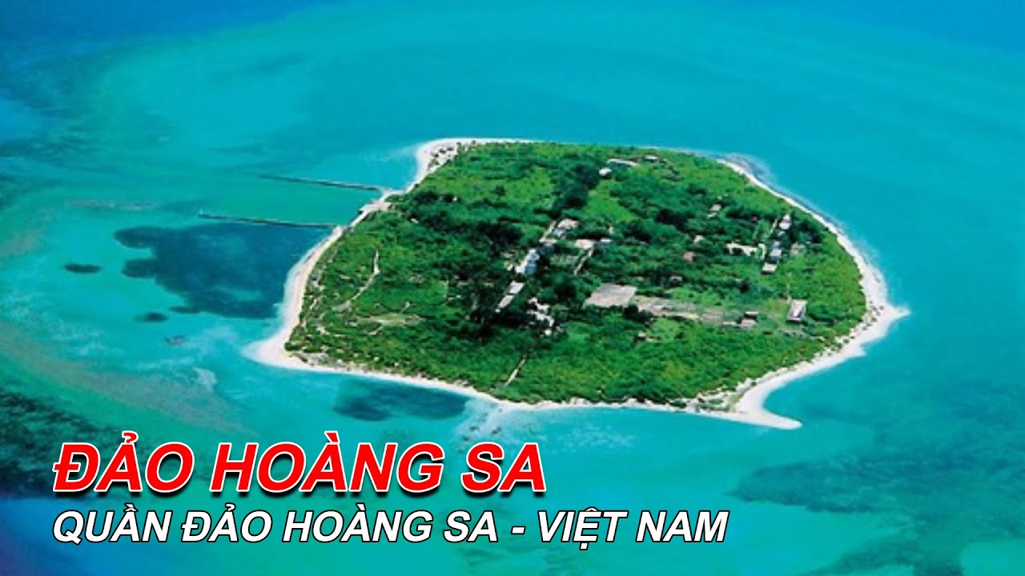

Slide 8







Thứ 4 ngày 9 tháng 10 năm 2024
Biển, đảo Việt Nam ( tiết 1)

Slide 9



Slide 10
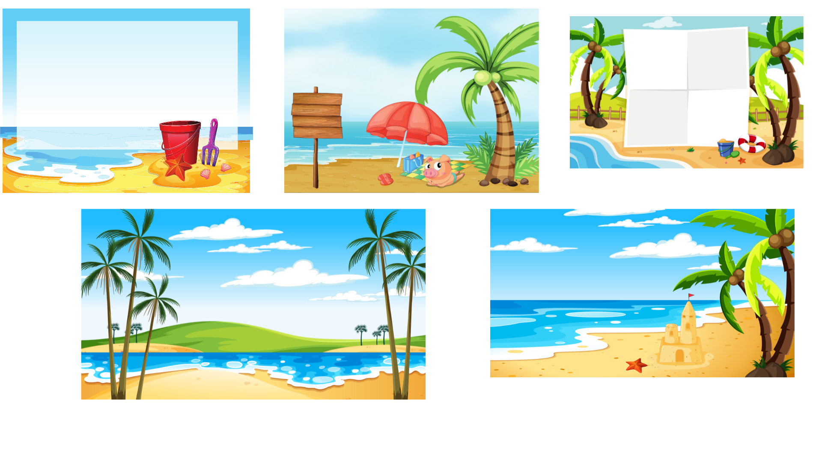



Tìm hiểu về vị trí địa lý của vùng biển, một số đảo và quần đảo của Việt nam.

Slide 11
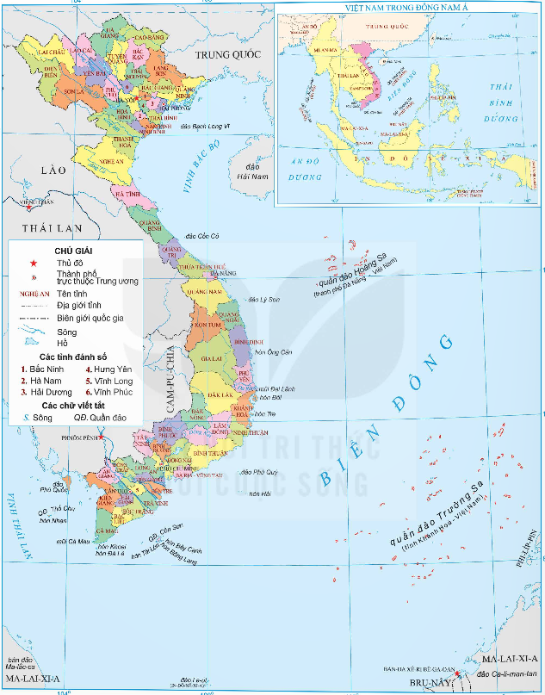
Thảo luận nhóm đôi:
Đọc thông tin và quan sát hình 3 (trang 6), em hãy xác định vị trí địa lí của vùng biển, một số đảo và quần đảo lớn của Việt Nam.

Slide 12
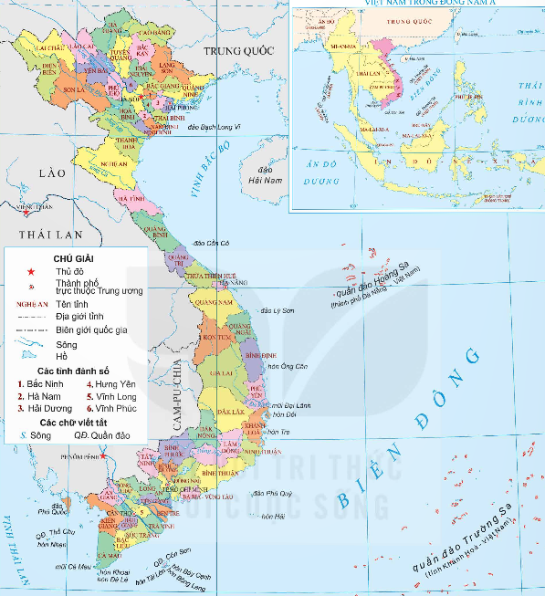

Slide 13



Thử tài trí nhớ
Chỉ và nêu tên vị trí của vùng biển và một số đảo, quần đảo trên lược đồ Việt Nam.

Slide 15
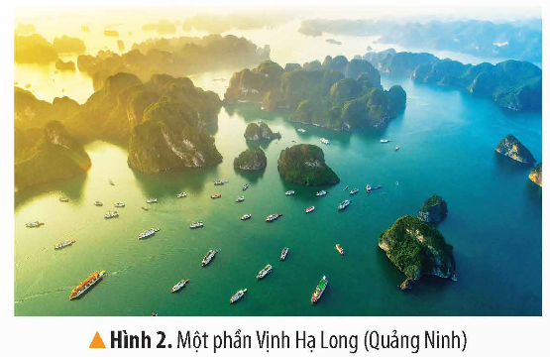
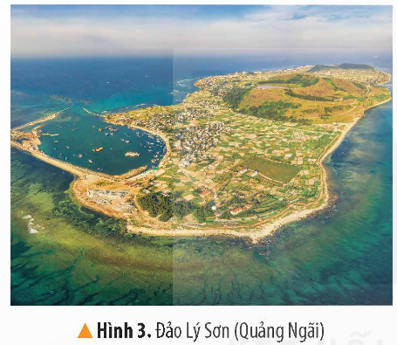
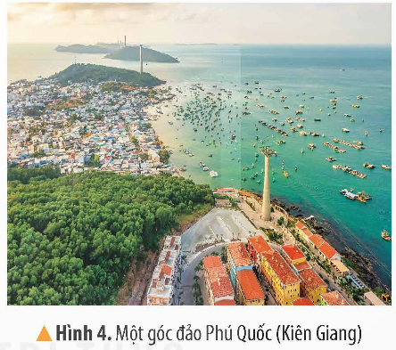

Slide 16

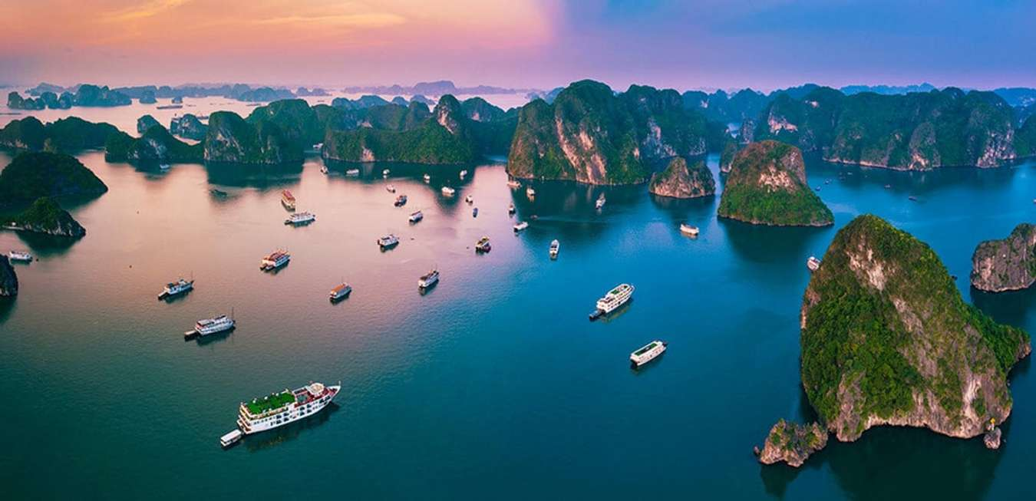
Em có biết
Vịnh Hạ Long có gần 2.000 hòn đảo lớn, nhỏ với nhiều đảo đá, hang động và bãi tắm đẹp. Vịnh Hạ Long được UNESCO ghi danh là Di sản thiên nhiên thế giới.

Slide 17


Vùng biển Việt Nam là một phần của Biển Đông. Đường bờ biển của Việt Nam kéo dài từ Móng Cái (tỉnh Quảng Ninh) đến mũi Cà Mau (tỉnh Cà Mau). Trong vùng biển có hàng nghìn đảo, nhiều đảo tập hợp thành quần đảo, trong đó lớn nhất là quần đảo Hoàng Sa và quần đảo Trường Sa.

Slide 18
HOẠT ĐỘNG 2:
Tìm hiểu về công cuộc bảo vệ chủ quyền, các quyền và lợi ích hợp pháp của Việt Nam ở Biển Đông

Slide 19
Thảo luận nhóm 6:
Đọc thông tin và quan sát các hình từ hình 5 đến hình 8, em hãy:
- Trình bày những nét chính về công cuộc bảo vệ chủ quyền, các quyền và lợi ích hợp pháp của Việt Nam ở Biển Đông.
- Kể một số câu chuyện vể biển, đảo việt Nam.

Slide 20


Nhóm 1: Tìm hiểu nét chính về công cuộc bảo vệ chủ quyền, các quyền và lợi ích hợp pháp của Việt Nam ở Biển Đông thời các chúa Nguyễn.
Nhóm 2: Tìm hiểu nét chính về công cuộc bảo vệ chủ quyền, các quyền và lợi ích hợp pháp của Việt Nam ở Biển Đông dưới Triều Nguyễn.
Nhóm 3: Tìm hiểu nét chính về công cuộc bảo vệ chủ quyền, các quyền và lợi ích hợp pháp của Việt Nam ở Biển Đông thời Pháp thuộc.
Nhóm 4: Tìm hiểu nét chính về công cuộc bảo vệ chủ quyền, các quyền và lợi ích hợp pháp của Việt Nam ở Biển Đông thời kì Nhà nước Cộng hoà xã hội chủ nghĩa Việt Nam.

Slide 21
\
Lập đội Hoàng Sa
Thời chúa Nguyễn từ thế kỉ XVII
Mục đích:
thu lượm sản vật, đánh bắt hải sản...
Sau đó là đội Bắc Hải

Slide 22
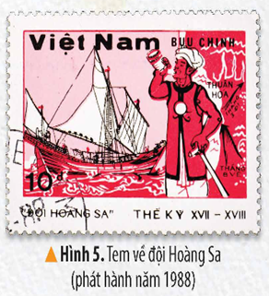

Slide 23
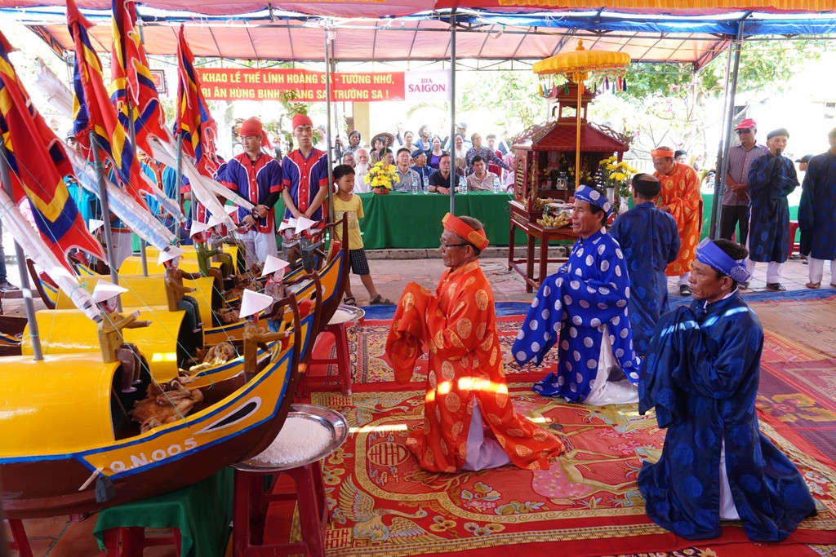
Lễ Khao lề thế lính Hoàng Sa thường được tổ chức trên đảo Lý Sơn vào tháng 2, tháng 3 (âm lịch) hằng năm.

Slide 24
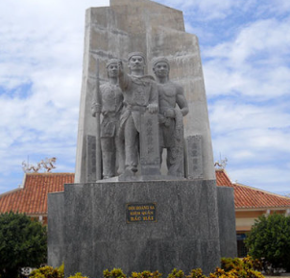
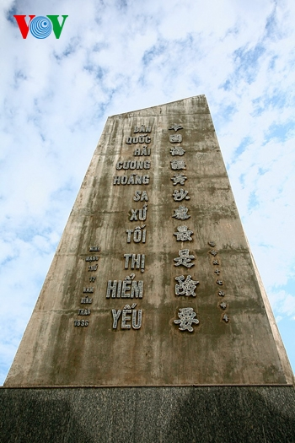
Mặt sau của tượng đài
Tượng đài "Hùng binh Hoàng Sa"

Slide 25
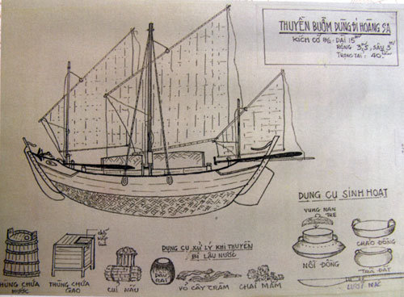
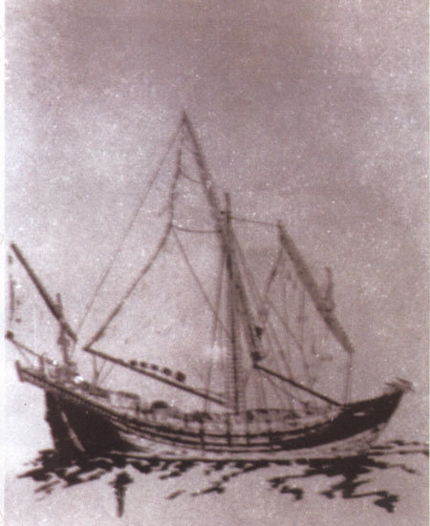
Bản vẽ kỹ thuật thuyền buồm và một số vật dụng dùng để đi Hoàng Sa.
Thuyền buồm của đội Hoàng Sa thế kỷ 17-18

Slide 26
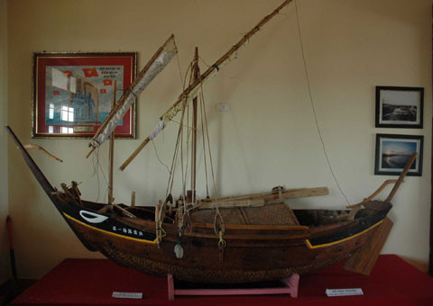
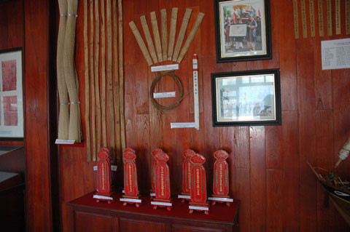
Thuyền câu (mô phỏng) do binh phu của Đội Hoàng Sa để khai thác, quản lý đảo Hoàng Sa thế kỷ 17
Thẻ tre, bài gỗ, linh vị, chiếu cói và các hiện vật của Đội Hoàng Sa

Slide 27
\
Xác lập chủ quyền bằng cách cắm cờ, dựng cột mốc,... trên quần đảo Hoàng Sa
Các vua Triều Nguyễn
Cho vẽ Đại Nam nhất thống toàn đồ, trong đó thể hiện rõ quần đảo Hoàng Sa và quần đảo Trường Sa là của Việt Nam.

Slide 28
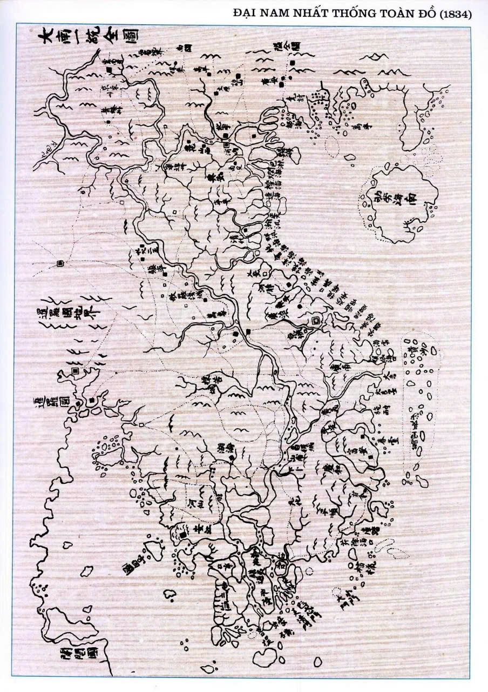

Slide 29
\
Người Pháp cho dựng bia chủ quyền,
Thời Pháp thuộc
Lập đơn vị hành chính ở quần đảo Hoàng Sa và quần đảo Trường Sa,...

Slide 30
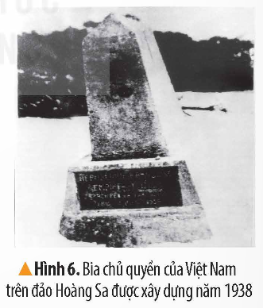

Slide 31
\
Thành lập các đơn vị hành chính ở quần đảo Trường Sa và quần đảo Hoàng Sa
Ban hành các văn bản pháp luật khẳng định chủ quyền biển, đảo
Nhà nước Cộng hoà xã hội chủ nghĩa Việt Nam
Tham gia Công ước của Liên hợp quốc về Luật Biển năm 1982
Thực hiện phát triển kinh tế biển gắn với tăng cường tiềm lực quốc phòng, góp phần bảo vệ biển, đảo quê hương.

Slide 32


Slide 33
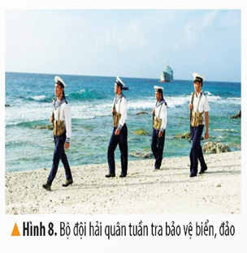

Slide 34
Em có nhận xét gì về công cuộc bảo về chủ quyền, các quyền và lợi ích hợp pháp của Việt Nam ở biển Đông?
Từ xưa đến nay, các thế hệ người Việt Nam ta đã dành nhiều công sức để khai phá và xác lập bảo về chủ quyền biển đảo ở biển Đông.

Slide 35


Slide 36

Trò chơi: Em làm phóng viên

Slide 37
Em sẽ làm gì để góp phần bảo vệ và giữ gìn biển đảo quê hương?

Slide 38


+Về nhà xem lại bài
+ Đọc và tìm hiểu một số câu truyện, hay bài thơ, hoặc bài hát… nói về biển đảo.

Slide 39



Slide 40
Lập đội Hoàng Sa
Công cuộc bảo vệ chủ quyền các quyền và lợi ích hợp pháp của Việt Nam ở biển Đông
Thời kì các chúa Nguyễn
Sau đó là đội Bắc Hải
Xác lập chủ quyền bằng cách cắm cờ, dựng cột mốc,..trên quần đảo HoàngSa
Thời kì các vua triều Nguyễn
Vua Minh Mạng cho vẽ Đại Nam nhất thống toàn đồ.
Người Pháp cho dựng bia chủ quyền.
Thời kì Pháp thuộc
Lập đơn vị hành chính ở quần đảo Hoàng Sa và quần đảo Trường Sa,...
Thành lập các đơn vị hành chính ở quần đảo Trường Sa và quần đảo Hoàng Sa
Nhà nước Cộng hoà xã hội chủ nghĩa Việt Nam
Ban hành các văn bản pháp luật khẳng định chủ quyền biển, đảo
Tham gia Công ước của Liên hợp quốc về Luật Biển năm 1982
Phát triển kinh tế biển, tăng cường tiềm lực quốc phòng, góp phần bảo vệ biển, đảo quê hương.

